Slide 1
Förskolenämnden
Ekonomi - Verksamhet
2022-12-16

Slide 2
Övergripande mål

Slide 3
Vad betyder ekonomi?
Hushållning
med begränsade resurser

Slide 4
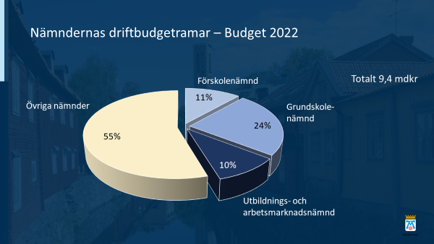
Fördelning av budgetmedel

Slide 5
Rammedel till nämnderna
Hur beräknas det?
Ingående budgetram (förra årets ram)
Tillkommer:
Uppräkning pris och löneökningar
Satsningar från politiken
Ökade volymer (barn/elever)
Avgår
Rationaliseringskrav/besparingar
Avgår tidigare satsningar
Minskade volymer (barn/elever)
Utgående budgetram till nämnden

Slide 6
Finansiering av verksamheten
Förskolenämnden
Intäkter
Kommunalskatt
Föräldraavgifter Förskolenämnden
Statsbidrag
- Gemensam administration
Kostnader hos - Riktade medel
Förskolenämnden - Kommunala utförare
- Fristående utförare

Slide 7
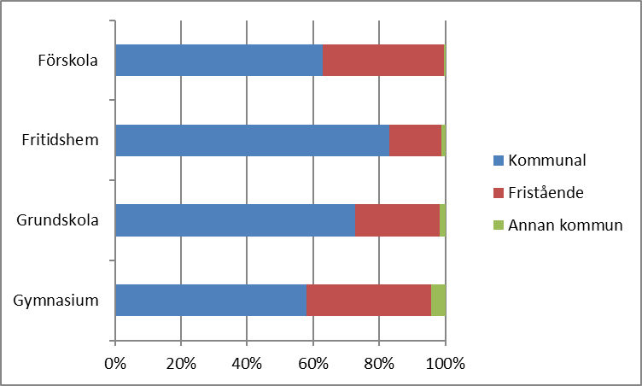
Marknadsandelar
Budget 2022

Slide 8
Budget –
Kommunal utförare

Slide 9
Förskolenämnden
Grundskolenämnden
Utbildnings- och arbetsmarknadsnämnden
Ekonomi-och planeringsenheten
Enheten för digitalisering och utveckling
Direktör
HR-enheten
Kommunikation
tillhör stadsledningskontoret
Hemkommun och kansli
Förskole-verksamheten
Grundskole-verksamheten F-6
Grundskole-verksamheten F-9, 7-9
Gymnasie-verksamheten
Utbildning och arbetsmarknad

Slide 10
Budgetprocessen - Kommunal utförare
Barnbudget volym, VT/HT
Lokalkostnader
Övriga kostnader
Personalbudget
Modell med årsarbetare i typförskola
Enhetens förutsättningar
från Nämnd
Utkast Budget
Färdig Budget
OKTOBER
NOVEMBER
DECEMBER
Budgetprocess - Skolverksamheter

Slide 11
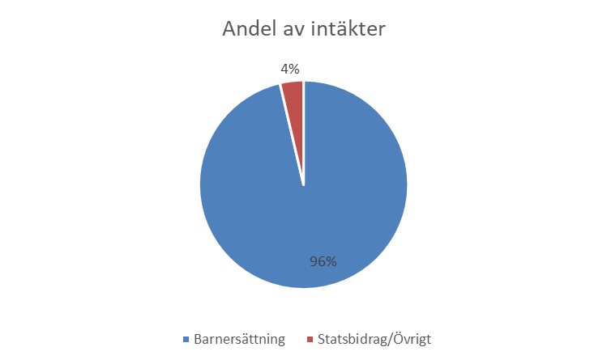
Fördelning av intäktsbudget 2022

Slide 12
Beställarersättning 2022 – Förskola
Budget kommunal utförare
Notes:
12
Lönelistan viktig

Slide 13
Social vikt - Förskola
Utländsk bakgrund 50 % ”barnet är fött utomlands eller båda barnets föräldrar är födda utomlands”
Föräldrarnas utbildningsnivå 50 %: Beräknas på den föräldern med högst utbildningsnivå.
Notes:
Social vikt är en fast ersättning, dvs. ersättning ändras inte om får fler eller färre barn/elever. Sociala vikten grundar sig på de barn/elever som fanns på enheten den 15:e mars året innan.

Slide 14
Beställarersättning 2022 – Förskola
Rörliga ersättningar per barn och år, Kr - Exempel
1-3 år 4-6 år
Max 20 tim 96.860 74.460
Över 20 tim 134.550 103.530
Lokalersättning
Kommunal 100% ersättning för faktisk lokalkostnad
Notes:
14
Lönelistan viktig

Slide 15
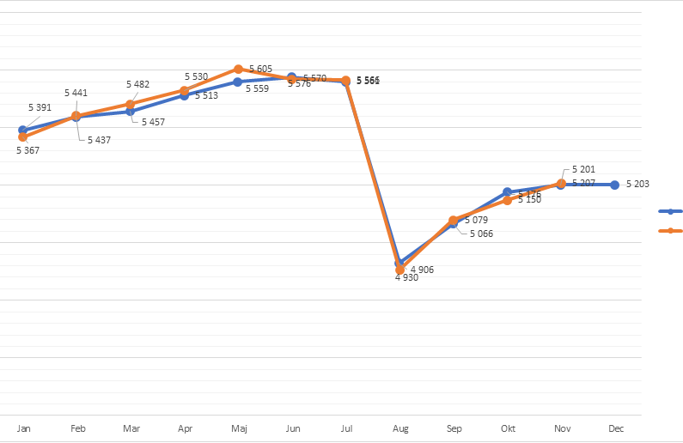
Årsfluktuationer – barnvolymer
Ex budget och utfall 2022

Slide 16
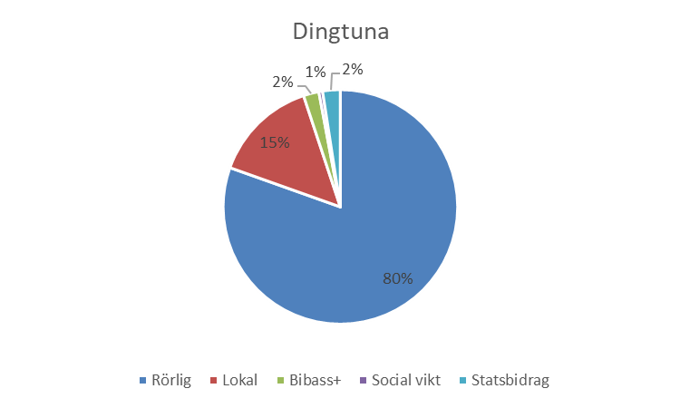
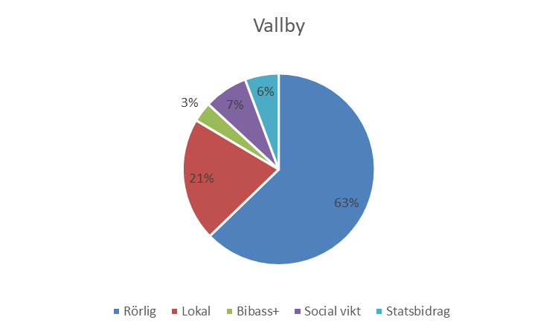
Intäkter per förskola
Exempel (Intäkter jan-nov 2022)

Slide 17
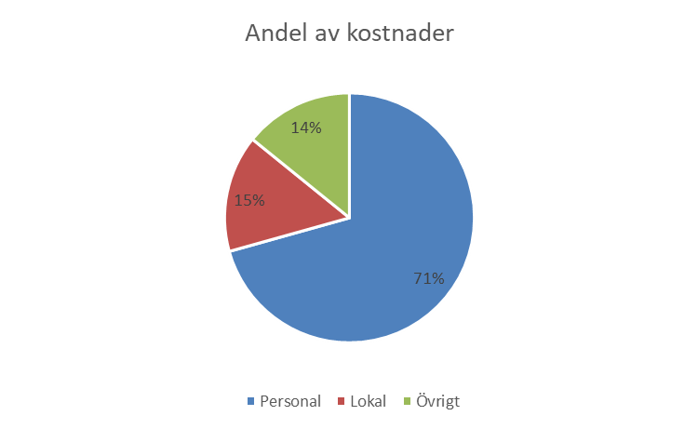
Fördelning av kostnadsbudget 2022

Slide 18
Typförskola
Likvärdiga förutsättningar mellan förskolor och rättvisande resultatkrav (budget)
Ett planeringsverktyg för personalorganisation för rektorer
Ett jämförande verktyg för verksamhetschefer och rektorer

Slide 19
Uppgifter att utgå ifrån
Det förväntade antalet barn
-per månad
-uppdelat på ålder och vistelsetid
Planerat antal årsarbetare
-roller istället för namn

Slide 20
Pedagogisk personal i barngrupp
Utifrån fördelningen på barnen (ålder och vistelsetid) ger modellen en grundbemanning. Fler barn per pedagog i högre åldrar. Exempel;
Barn 1-3 år: 1 årsarbetare på 5 barn
Barn 4-6 år: 1 årsarbetare på 7 barn
Social vikt, Statsbidrag och Bibass+ omvandlas till extra tjänster
Ytterligare viss kompensation kan ges, som t ex liten förskola

Slide 21
Mål är att nå 0
Antalet årsarbetare som modellen ger (fg bild) jämförs mot antalet årsarbetare på respektive förskola
För att nå likvärdighet mellan förskolorna ska alla förskolor hamna på 0, dvs ingen diff mellan modell och vad rektor säger

Slide 22
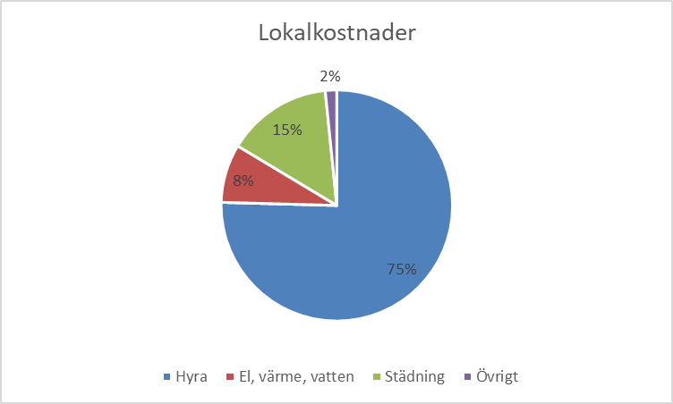
Lokalkostnader
Av kostnaderna är ca 15 % lokalkostnader som fördelas enligt nedan

Slide 23
Övriga kostnader
Av kostnaderna är ca 14 % övriga kostnader som fördelas enligt nedan

Slide 24
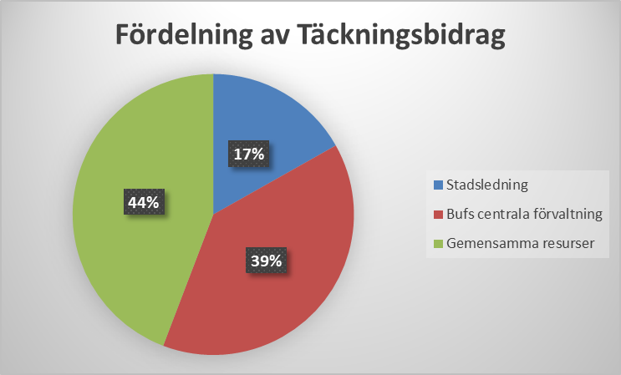
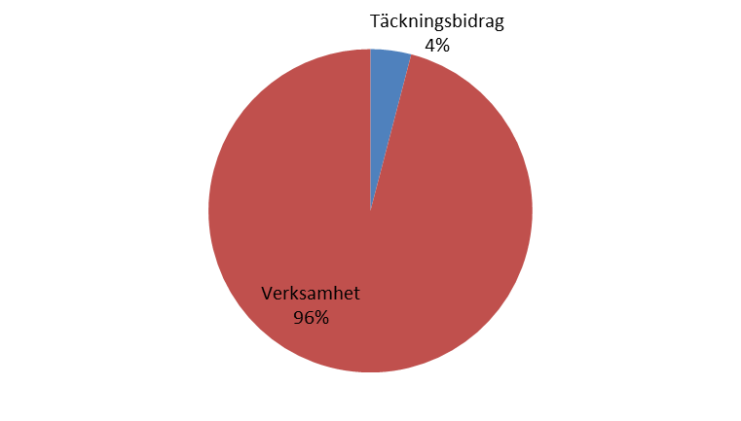
Fördelning av täckningsbidrag
Andelen om cirka 4% av totala kostnader fördelas enligt diagrammet (Budget 2022)

Slide 25
Stödfunktioner
Restaurangverksamhet
Vikarieförmedling
Förvaltningsenheter
  Strategiskt ledningsstöd - del av (främst registratur och placering)
  Ekonomi och planeringsenheten
  HR-enheten
  Digitalisering och utveckling
Samtliga stödfunktioner har 0-budget och fördelas till verksamheterna via täckningsbidrag
Organisatorisk hemvist är GSN

Slide 26
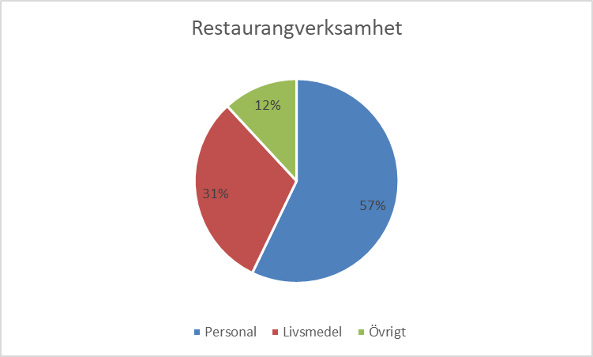
Restaurangverksamhet
Fördelning av kostnader

Slide 27
Uppföljning –
Kommunal utförare

Slide 28
Årshjul - Uppföljning

Slide 29
Månadsuppföljning av förskolor
Månadsuppföljning – Gröna, Gula och Röda enheter
Ekonomer rapporterar till verksamhetschef
Dialoger görs mellan VC, EC, Ekonom, HR
Särskilda uppföljningar för vissa enheter

Slide 30
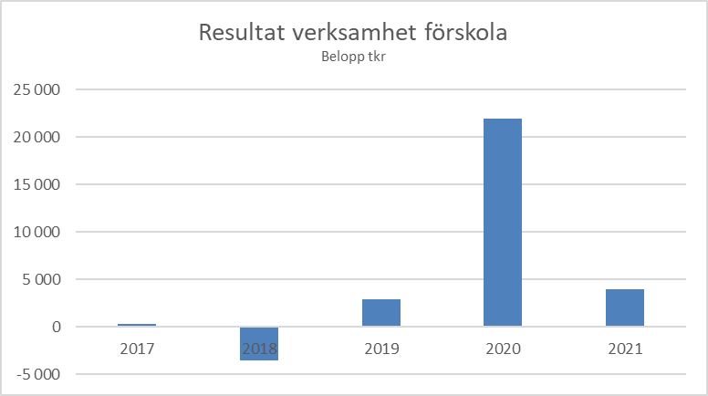
Ekonomisk uppföljning
Resultat senaste 5 åren

Slide 31
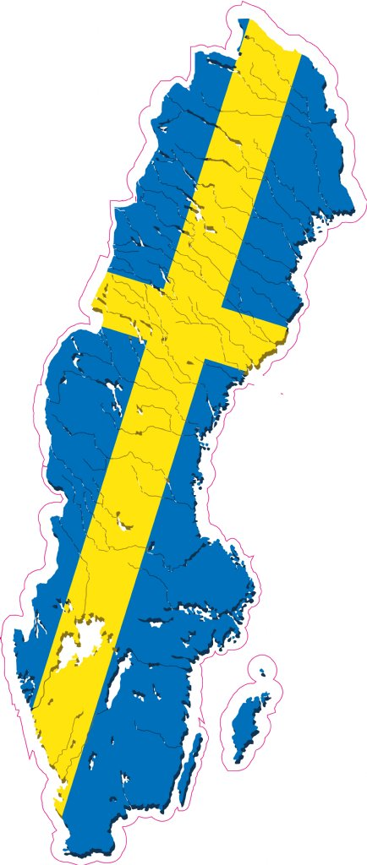
Jämförelse med andra kommuner

Slide 32
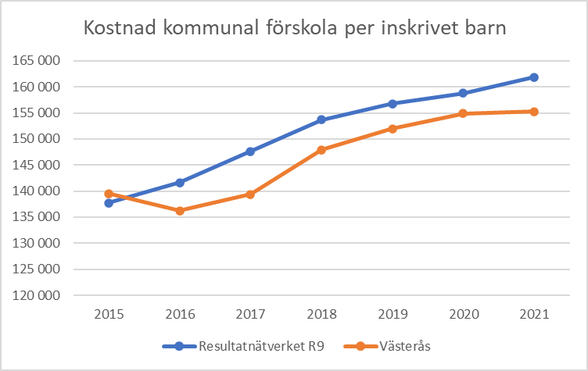
Förskolan – kommunal utförare

Slide 33
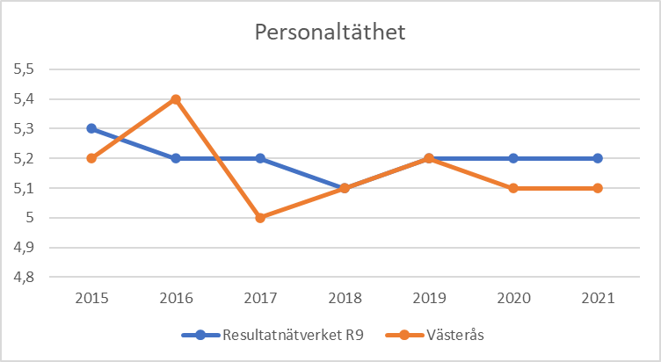
Förskolan – kommunal utförare

Slide 34
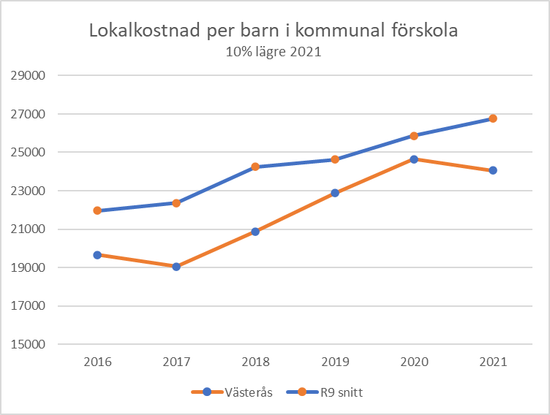
Förskolan – kommunal utförare
Lokalkostnad enligt SCB definition: hyra, el, vatten, uppvärmning, städ, avskrivningar m m

